Slide 1
地球温暖化のしくみの基本となる 物理
増田 耕一 (ますだ こういち)
立正大学 地球環境科学部 環境システム学科 (気象学)
2024年 12月 9日
http：//macroscope.world.coocan.jp/ja/edu/ris/ondanka_buturi/

Slide 2
地球温暖化とは? 気候の変化・変動とは?
世界の人間社会の課題となった「地球温暖化」
人間活動を原因とする 二酸化炭素などの増加による グローバル (全地球規模) の 気候 の変化
「気候」(この用語の意味はいくつかあるが、ここでは)
気象要素の数十年の統計 (例、30年平均) で表現できる現象
例、熊谷 (気象台) の 8月の気温
1961-1990年の平均 26.1℃
1991-2020年の平均 27.1℃
グローバルな要因 と ローカルな要因 (都市気候) が複合。
「二酸化炭素など」.. 赤外線を吸収・射出する分子
「人間活動」.. おもに石炭・石油・天然ガスの燃焼

Slide 3
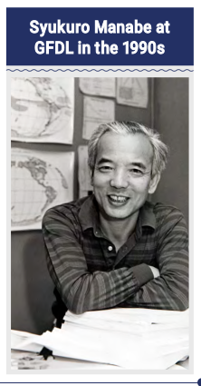
地球温暖化についての理解への功労者、真鍋博士
真鍋 淑郎 (まなべ しゅくろう)
1931年 愛媛県生まれ
1958年 東京大学で博士号取得
2021年 ノーベル物理学賞
アメリカ合衆国の GFDL という研究所で、
物理法則にもとづき、計算機を使った
気候 (大気・海洋・水文) のシミュレーション
環境問題解決のための研究ではなく
好奇心からの自然科学研究だった。
二酸化炭素濃度を倍増すると地上気温は?
(1967年の論文) 鉛直1次元の計算で、 +2.3℃
(1975年の論文) 3次元の計算で、 +2.9℃
(水蒸気は地上気温に応じてふえると仮定)
[気温が上昇している / 原因は? / CO2] ではなかった。
(世界平均地上気温はまだ上昇していなかった。
二酸化炭素の濃度の上昇は観測されていた。)
地球温暖化は、原因から結果にむかう思考によって「発見」された。
(GFDL Bulletin Fall 2021)

Slide 4
真鍋博士への物理学賞授賞の意義
(わたしには予想外だった。「物・化・生・地」で地学に分類していたので。)
複雑系の物理
パリ―ジ (Parisi) 博士をふくむ授賞理由説明の主要部。
気象研究者でこの分野への貢献が大きいのは
エドワード N. ローレンツ (Lorenz) 博士だが、2008年没 。
・ 地球環境に応用された 「物理の勝利」 (cf. 工学への応用)
複雑な地球環境問題のうち、地球温暖化については、
物理法則にもとづく理論と数値シミュレーションによって
理解が進み、(ある意味で) 予測も可能になった。
真鍋博士: 鉛直1次元モデル、3次元モデル (決定論的)
ハッセルマン (Hasselmann) 博士:
確率論的 (stochastic) モデル、 原因候補の「指紋」検出

Slide 5
地球温暖化のしくみの基本となる物理
エネルギー保存の法則 エネルギーのたまりの量と流れの量との関係を規定。
対象となる系: 「気候システム」 (大気・水圏)
気候システムをひとまとめにみると (「0次元モデル」) エネルギー収入: 太陽放射吸収。 支出: 熱赤外線射出。
収入と支出はだいたいつりあっている(準定常状態)。
エネルギーのたまりの量はだいたい温度と正相関。
「収入－支出」が正ならば温暖化、負ならば寒冷化。
大気中には赤外線を吸収・射出する成分がある。
その成分 (いわゆる「温室効果気体」) が多いと、 同じ地表面温度だと、出ていく赤外線が少なくなる。 収支がつりあった状態では、地表面温度が高めになる。

Slide 6
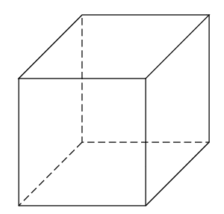
質量保存の法則: 質量は不生不滅。
物質の出入りのない系では、 系内の質量は時間とともに変化しない。
d M
d t
= 0
M は時間によらず一定
質量 M

Slide 7
質量保存の法則: 質量は不生不滅。
物質の出入りのある系では、系内の質量は 質量の正味の流入 (流入ひく流出) だけ変化する。
d M
d t
= F in – F out
流入
F in
流出
F out
質量 M
(流入・流出は3次元だが図には1方向だけ示した。)

Slide 8
質量保存の法則、(準) 定常状態
物質の出入りのありうる系で、 系内の質量が (ほぼ) 一定ならば、 質量の正味の流入 (流出ひく流入) が (ほぼ) 0。
d M
d t
0 ≒
= F in – F out
流入
F in
流出
F out
質量 M
M は時間によらず
(ほぼ) 一定
ゆく川の流れはたえずして、しかももとの水にあらず。
鴨 長明, 1212 『方丈記』

Slide 9
エネルギー保存の法則: エネルギーは不生不滅。
エネルギーの出入りのない系では、 系内のエネルギーは時間とともに変化しない。
d E
d t
= 0
エネルギー E
E は時間によらず一定

Slide 10
エネルギー保存の法則: エネルギーは不生不滅。
エネルギーの出入りのある系では、系内のエネルギーは エネルギーの正味の流入 (流出ひく流入) だけ変化する。
d E
d t
= F in – F out
流入
F in
流出
F out
エネルギー
E
(流入・流出は3次元だが、図には1方向だけ示した。)

Slide 11
エネルギー保存の法則、(準) 定常状態
エネルギーの出入りのありうる系で、 系内のエネルギーが (ほぼ) 一定ならば、 エネルギーの正味の流入(流出ひく流入)が (ほぼ) 0 。
d E
d t
0 ≒
= F in – F out
流入
F in
流出
F out
エネルギー
E
E は時間によらず
(ほぼ) 一定
気候システム (大気・水圏) は、おおくのばあい、
準定常状態をとりながら、ゆっくりと変化する。

Slide 12
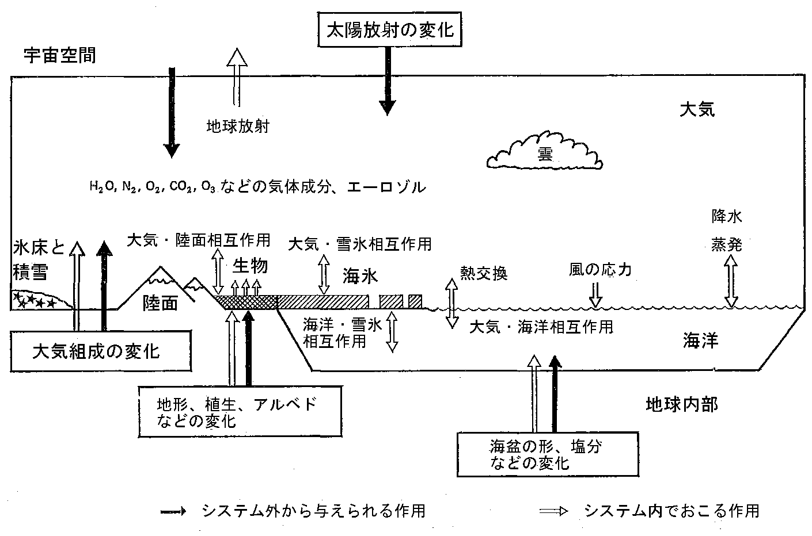
気候システム (大気・海洋・雪氷・陸面)
(GARP国際委員会,1975)
大気
海洋
雪氷 (氷河、積雪、海氷)
陸面 (陸水、土壌、植生)
サブシステム間で物質(水),エネルギー,力のやりとりがある

Slide 13
気候システムのエネルギー収入・支出
「大気上端」
エネルギー収入
太陽放射の吸収
（反射する
ぶんは
含めない)
熱伝導・対流を無視できる
ほど希薄 (密度小)
エネルギー支出
宇宙空間に出ていく
赤外線
「気候システムの下端」 (海洋では海底)
地殻熱流量: 全球平均では小さい (0.1 W/m^2)
人間活動の廃熱: 全球平均では小さい (0.03 W/m^2)
全球気候の議論ではふつうエネルギーの流れ0とみなす。

Slide 14
エネルギー (たまりの量) の内わけ
力学的エネルギー
運動エネルギー
(地球の重力に対する) 位置エネルギー
内部エネルギー
温度による部分 質量×比熱容量×温度
水の相変化による部分 水の質量あたり潜熱×相変化する質量
注
エネルギーのたまりの量を集計するとき、 運動エネルギーは寄与が小さいので省略されることがある。 そのばあいのエネルギー収支を「熱収支」ともいう。

Slide 15
エネルギーの流れの内わけ
仕事 (力 と 移動距離 の 内積)
海面で大気が海洋に運動エネルギーをあたえる。
大気内部で体積変化にともなって圧力がする仕事があるが、 定積比熱容量のかわりに定圧比熱容量をつかうことによって ↓の物質にともなうエネルギーの移動にまとめることができる。
伝導
地中では主要。
大気中では、地表面から cm のけたの高さのところまで重要。
対流 (物質にともなうエネルギーの移動)
この「対流」という用語は熱伝達論 (伝熱工学) のもの。
気象・海洋学では 「移流」「対流」「乱流輸送」とよびわける。
放射 (電磁波にともなうエネルギーの移動)
物質が放射を吸収すればエネルギー収入。
物質が放射を射出すればエネルギー支出。
散乱・透過はエネルギーは媒質のエネルギーを変えない。

Slide 16
数理モデルの複雑さ: まず空間次元
温度 T などの物理量の値は 空間座標 (x: 東西; y: 南北; z: 鉛直) と時間 t の関数。
東西も南北も鉛直もひとまとめ: T (t) … 0次元モデル
鉛直には変化がある: T (z, t) … 鉛直1次元モデル
南北にも変化がある: T (y, z, t) … 南北鉛直2次元モデル
東西にも変化がある: T (x, y, z, t) … 3次元モデル
きょうの議論は 0次元モデルによる。
真鍋博士の理論面の功績は、鉛直1次元モデルで 二酸化炭素濃度倍増による地上気温変化量を示したこと。 (0次元モデルでは値がきまらなかった。)
真鍋博士の画期的な功績は、3次元の大気・海洋モデルによる数値実験という研究スタイルの手本を示したこと。

Slide 17
単純な0次元エネルギー収支モデルで考える
エネルギー収入: 地球の断面積あたり (1 – α) S。
S: (太陽・地球間の平均距離で) 太陽に正面をむけた面に 単位面積・単位時間あたり届く太陽放射エネルギーの流れ (いわゆる「太陽定数」)。1360 W/m^2 (有効数字 3けた)。
α: 地球全体としての太陽放射反射率。観測により 0.30。
エネルギー支出: 温度 T の黒体放射と仮定する。 表面積あたり・単位時間あたりのエネルギーの流れ σ T^4。
σ: シュテファン・ボルツマン定数。5.67x10^(-8) W/(m^2 K^4)
定常状態を仮定すると、エネルギー収支のつりあいから
(1/4) (1 – α) S = σ T^4
T についてとくと T ≒ 255 K。 地球が出す放射の代表温度。
全球平均地上気温はT より高い。そうなるしくみが「温室効果」

Slide 18
エネルギー収支のつりあった定常状態の気候を考える
地球とその外とのエネルギーのやりとりは 放射(電磁波) だけ
大気上端に
入射する
太陽放射
反射されて
出ていく
太陽放射
出ていく
地球放射
(赤外線)
ここでは
「太陽定数」
の 4分の1
340 W/m^2
を 100 とする。
100
30
70
太陽放射
反射率
0.3
太陽放射の吸収
出ていく地球放射の代表温度
70
254.6 K (-18.5 ℃)
気候システム
(大気 + 海洋 + 雪氷 + 陸面)
1.64
温室効果の強さ (仮称)
288.2 K (+15.0 ℃)
全球平均地上気温

Slide 19
太陽からくる放射がちがっていたら (-2%, +2%)?
98
29.4
68.6
100
30
70
102
30.6
71.4
0.3
253.3 K
(-19.8 ℃)
0.3
254.6 K
(-18.5 ℃)
0.3
255.9 K
(-18.5 ℃)
1.64
1.64
1.64
286.7 K
(+13.5 ℃)
288.2 K
(+15.0 ℃)
0
289.6 K
(+16.4 ℃)
- 1.5 ℃
+1.4 ℃

Slide 20
地球の太陽放射反射率がちがっていたら (-10%, +10%)?
100
27
73
100
30
70
100
33
67
0.3
×
0.9
257.3 K
(-15.8 ℃)
0.3
254.6 K
(-18.5 ℃)
0.3
×
1.1
251.9 K
(-21.3 ℃)
1.64
1.64
1.64
291.2 K
(+18.0 ℃)
288.2 K
(+15.0 ℃)
0
285.0 K
(+11.9 ℃)
+3.0 ℃
-3.2 ℃

Slide 21
温室効果の強さがちがっていたら (-2%, +2%)?
100
30
70
100
30
70
100
30
70
0.3
254.6 K
(-18.5℃)
0.3
254.6 K
(-18.5 ℃)
0.3
254.6 K
(-18.5 ℃)
0.98×1.64
1.64
1.02×1.64
286.7 K
(+13.5 ℃)
288.2 K
(+15.0 ℃)
0
289.6 K
(+16.4 ℃)
- 1.5 ℃
+1.4 ℃

Slide 22
温室効果をもたらすものは
赤外線を吸収・射出する物質
電磁波を吸収する物質は、同じ波長の電磁波を射出する物質。
吸収・射出は分子の固有振動に関連する (量子化学の知見)。
同じ原子からなる2原子分子である N₂, O₂ や、 1原子分子である Ar は、赤外線を吸収しない。
地球大気の気体成分のうち温室効果にきくのは、まず H₂O (水蒸気) である。 ただし、大気中の水蒸気量は、 海とのやりとりによって温度とともに変化するので、 気候変化の外因ではなくフィードバック要因である。
つぎに重要なのは CO₂ (二酸化炭素) であり、 大気中のその量の変化は、気候変化の外因とみなせる。

Slide 23
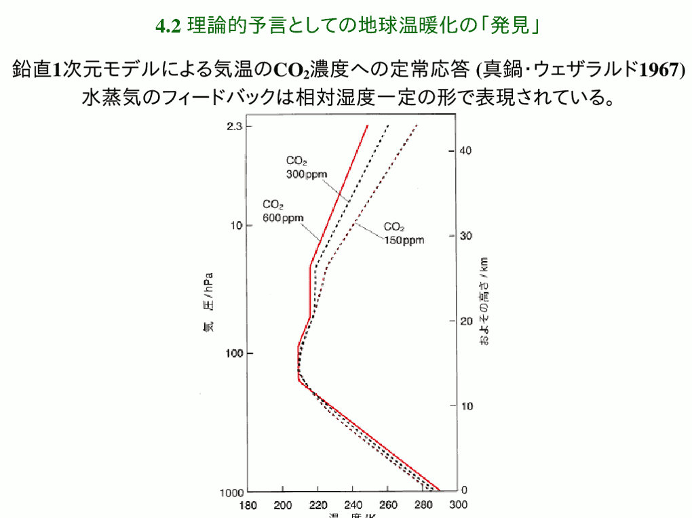
二酸化炭素の効果の大きさを示した画期的研究
で 全球平均気温の鉛直分布を計算
CO2濃度が
ずっと600ppmの世界と
ずっと300ppmの世界を
比べて、その違いを
「CO2濃度倍増への
応答」とみなす。
成層圏のエネルギー収支
おもな収入: オゾンによる
太陽放射 (紫外線) 吸収
おもな支出:
CO2による赤外線射出
300ppm
600ppm
150ppm
↑高さ
気圧↓
成層圏
対流圏のエネルギー収支
おもな収入:
対流による地表面からの供給
おもな支出:
水蒸気による赤外線射出
対流圏
+2.3 ℃
地上気温 (K)

Slide 24
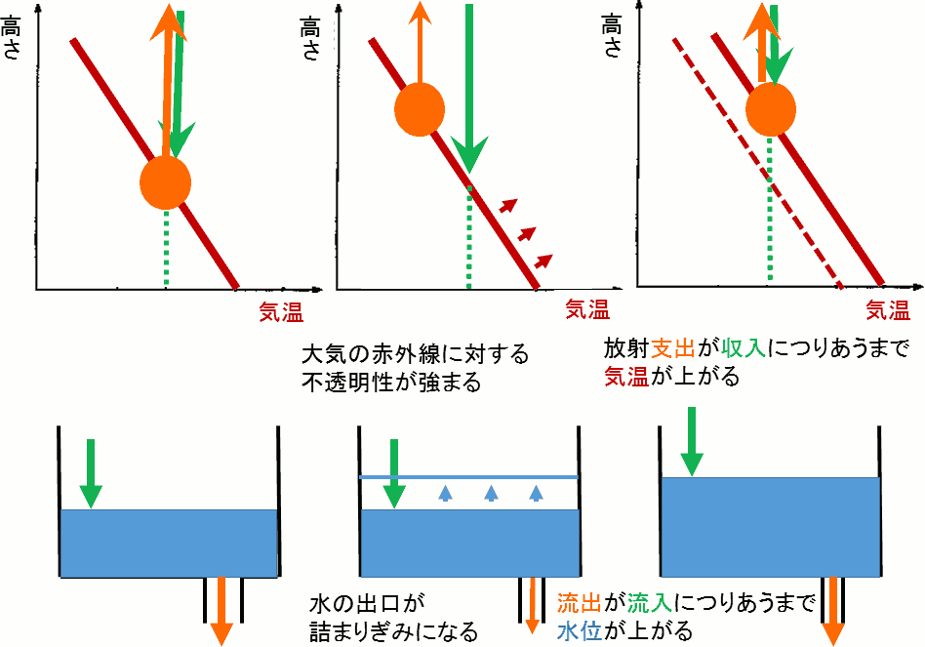
温室効果の強化による温暖化のしくみ (真鍋の図を増田が加工)
比喩としての
「ふろおけ
モデル」

Slide 25
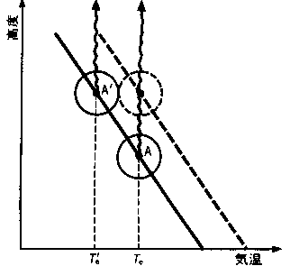
もうひとつのしくみ (真鍋博士が最近の著作や講演で論じている)
高さ
高さ
高さ
気温
気温
気温
大気の
赤外線に対する
不透明性が強まる
→
地表面にむかう
下向き赤外放射を
射出する代表高さが
地表面に近づく
→
地表面での
下向き
赤外放射が
ふえる
地表面温度が
上がる
→
対流圏の気温も
上がる
地表面での
下向き
赤外放射が
さらに
ふえる

Slide 26
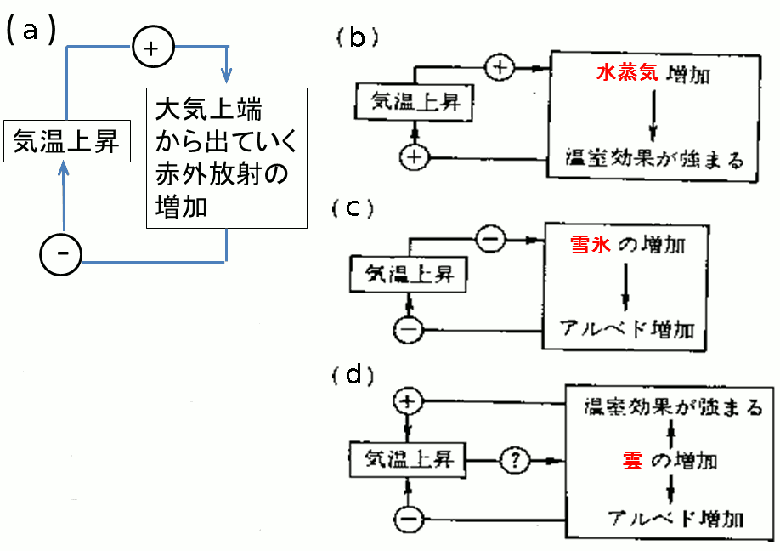
地上気温に対するフィードバック

Slide 27
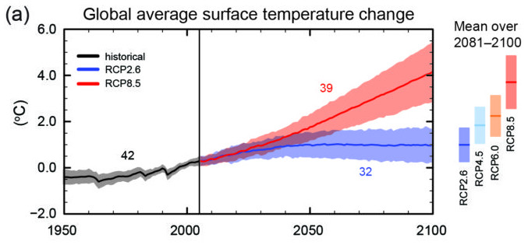
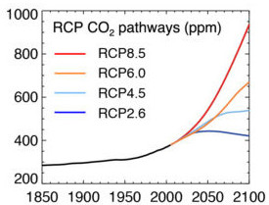
IPCC第5次評価報告書
(2013-2014年) に
まとめられた
予測型シミュレーション
与えたCO2濃度(↓)
全球平均地上気温(→)
帯間の違い: 将来の排出量
帯内の違い: 雲の不確かさ

Slide 28
本の紹介
地球温暖化をふくむ気候変化のしくみ
渡部 雅浩, 2018:『絵でわかる 地球温暖化』講談社。
真鍋 淑郎、アンソニー J. ブロッコリー 著 増田 耕一、阿部 彩子 監訳、宮本 寿代 訳, 2022: 『地球温暖化はなぜ起こるのか』 講談社 ブルーバックス。(原書 2020年)
地球温暖化問題 (気候科学・影響・対策) の概観
国立環境研究所, 2014:『地球温暖化の事典』丸善。

